Slide 1

无论过去发生过什么，无论你是否准备好了，下一刻都是一个崭新的开始。

Slide 2


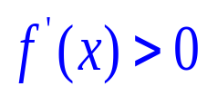
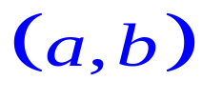
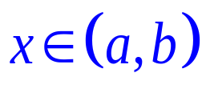
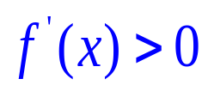



1、给出下列命题：
①若 在区间上是增函数，都有
②若 在区间上可导，则 必为 上的单调函数
③若对任意 ，都有 ，则 在 上是增函数
④若可导函数 在区间 上有 ，则区间 上有
其中真命题的序号是
③

Slide 3

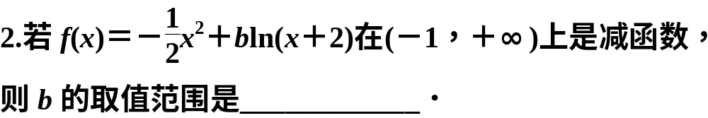
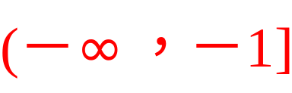
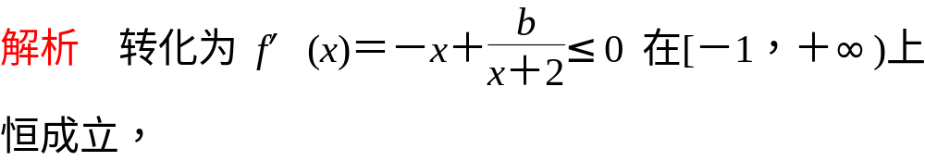
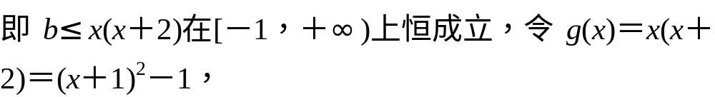
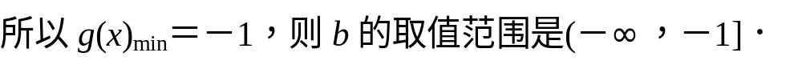

Slide 4

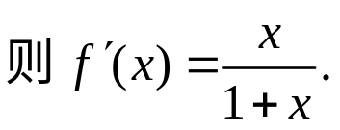


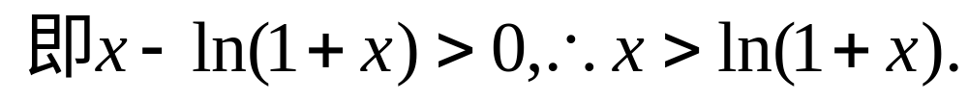
证:

Slide 5
1.3.2函数的极值与导数
由单调性的判定法则，结合函数的图形可知，曲线在升、降转折点处形成“峰”、“谷”，函数在这些点处的函数值大于或小于两侧附近各点处的函数值.函数的这种性态以及这种点，无论在理论上还是在实际应用上都具有重要的意义，值得我们作一般性的讨论.

Slide 6
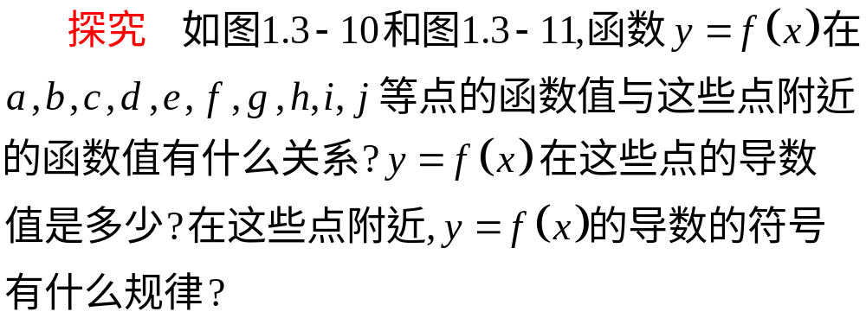





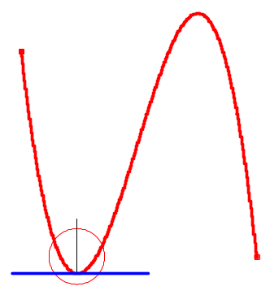


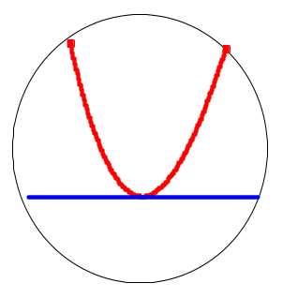














Slide 7
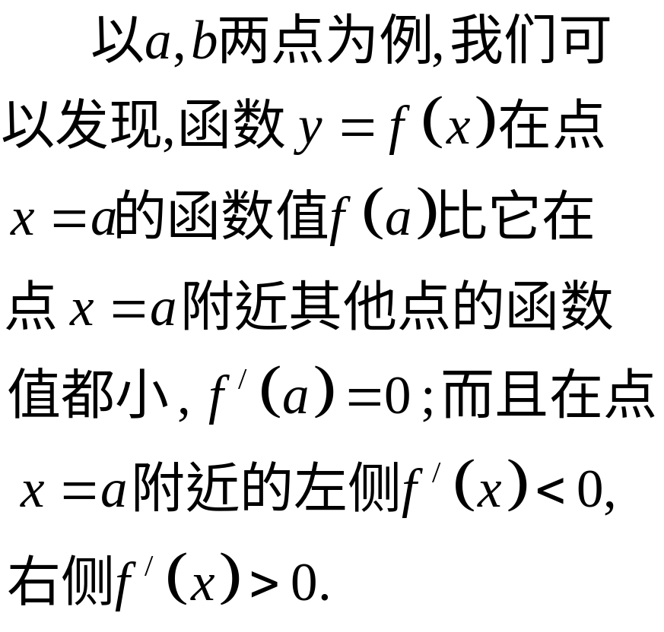
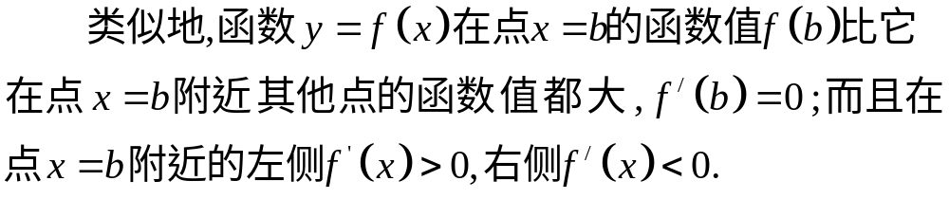

Slide 8
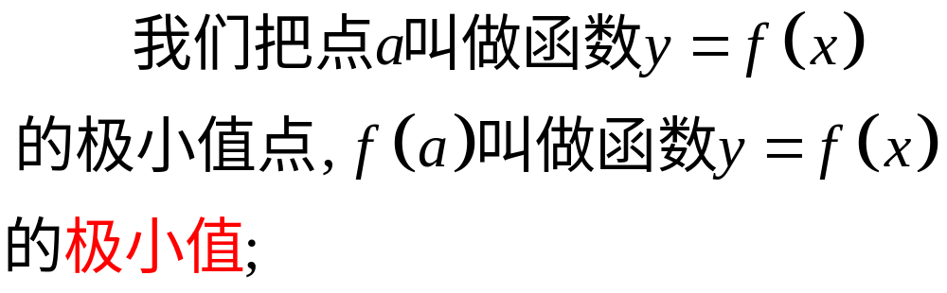
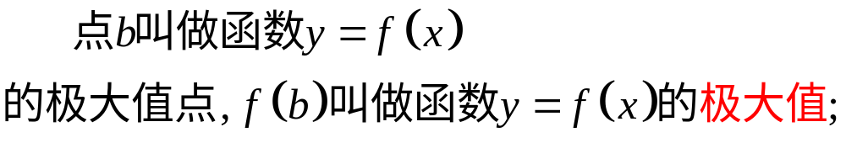
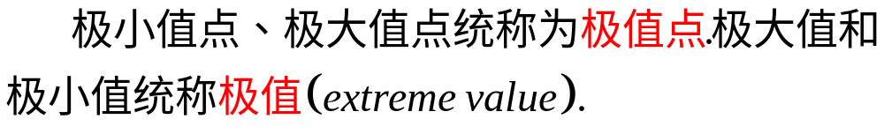

Slide 9
在定义中，取得极值的点称为极值点，极值点是自变量的值，极值指的是函数值.请注意以下几点：
（ⅰ）极值是一个局部概念.由定义，极值只是某个点的函数值与它附近点的函数值比较是最大或最小,并不意味着它在函数的整个的定义域内最大或最小;
（ⅱ）函数的极值不是唯一的.即一个函数在某区间上或定义域内极大值或极小值可以不止一个;
（ⅲ）极大值与极小值之间无确定的大小关系.即一个函数的极大值未必大于极小值;
（ⅳ）函数的极值点一定出现在区间的内部，区间的端点不能成为极值点.而使函数取得最大值、最小值的点可能在区间的内部，也可能在区间的端点.

Slide 10
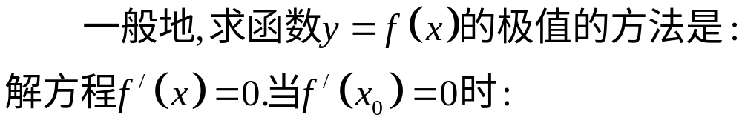
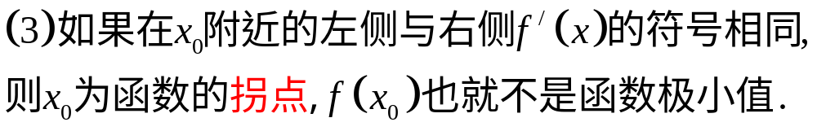
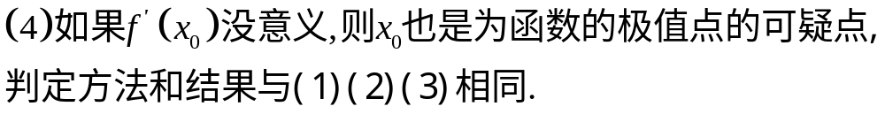
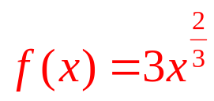
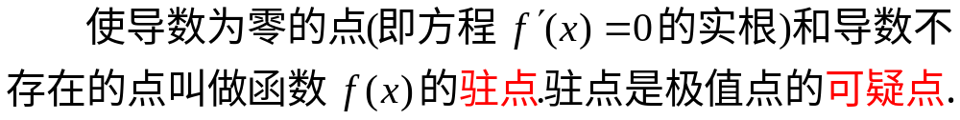

Slide 11
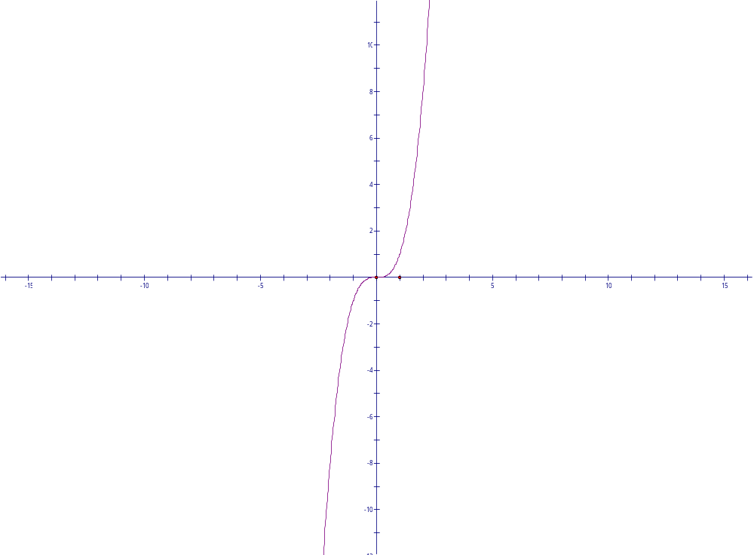

拐点，又称反曲点，在数学上指改变曲线向上或向下方向的点，直观地说拐点是使切线穿越曲线的点（即曲线的凹凸分界点）。若该曲线图形的函数在拐点有二阶导数，则二阶导数在拐点处异号（由正变负或由负变正）或不存在。

Slide 12

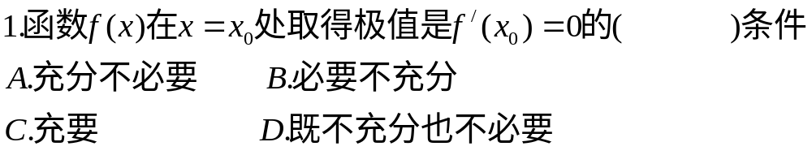
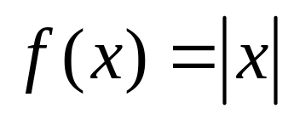

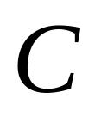
概念理解
2. 已知函数 ，在 处函数极值的情况是（ ）
A． 没有极值 B. 有极大值
C． 有极小值 D. 极值情况不能确定
点评:函数的不可导点也可能是极值点.
极值点不一定使导数为0 ,导数为0 的点也不一定是极值点.找连续函数的极值点的关键是判定导数在哪些点(导数为0和导数不存在的点也统称为可疑点或临界点)处变号.

Slide 13


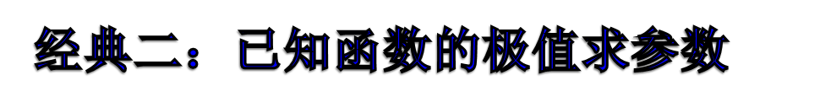
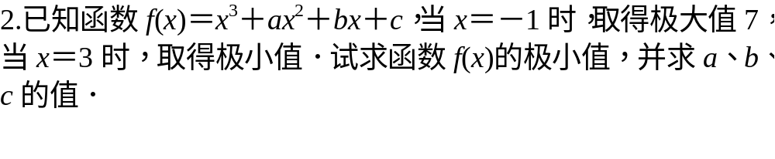

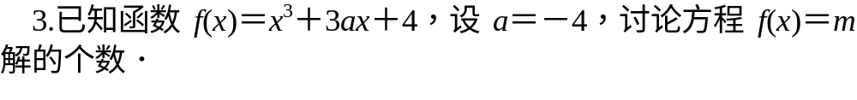

Slide 14




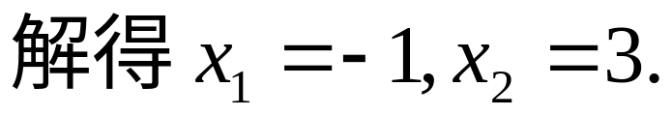












解：
列表讨论
极大值
极小值

Slide 15

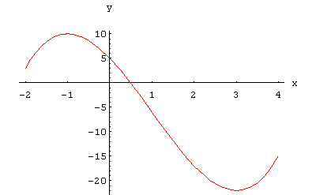


图形如下

Slide 16

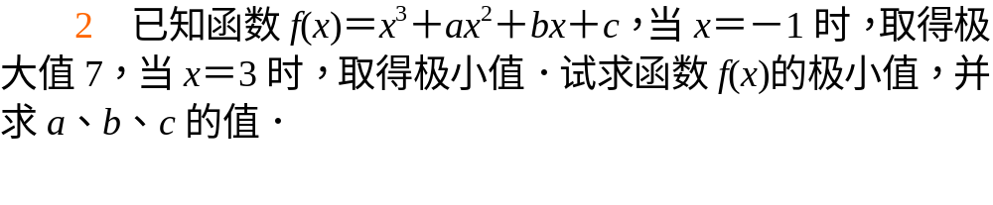
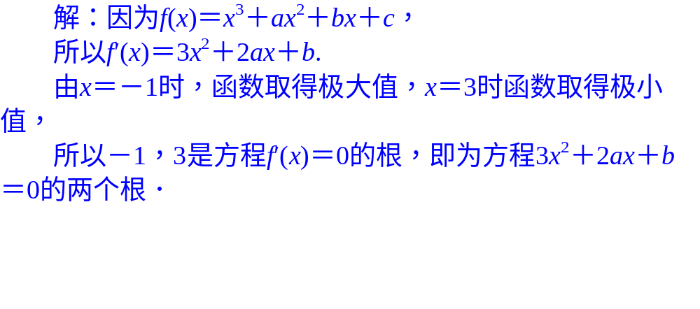

Slide 17
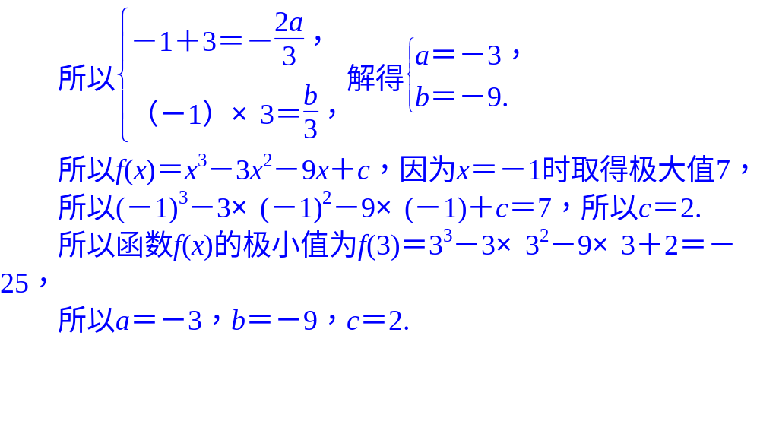

Slide 18

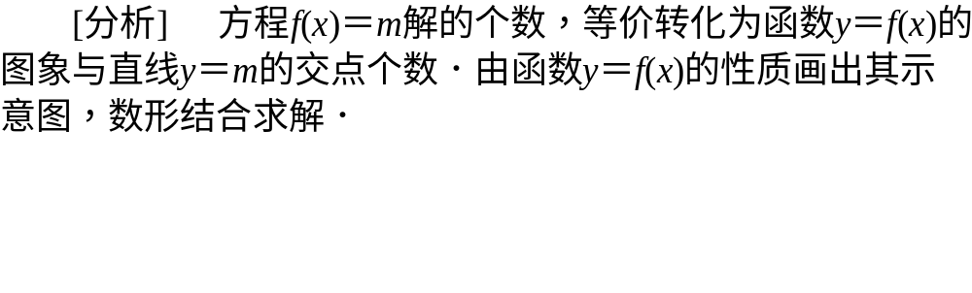

Slide 19
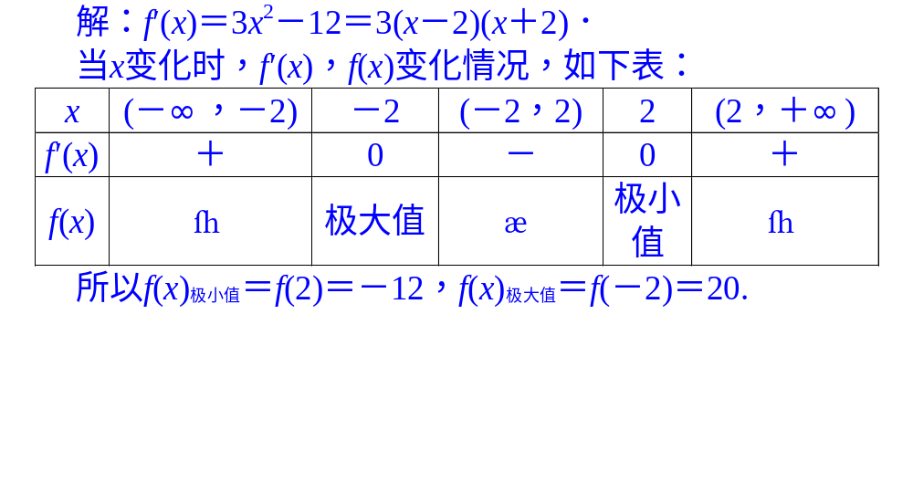
1.3 1.3.2 │ 典例类析

Slide 20
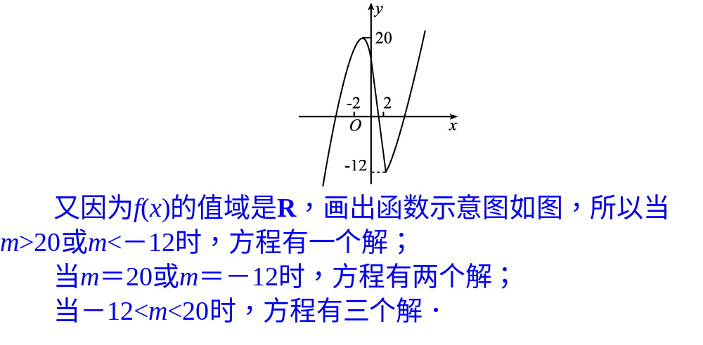

Slide 21

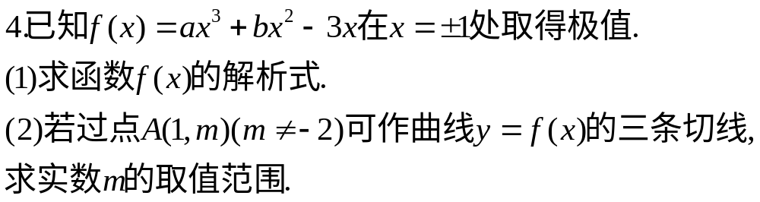
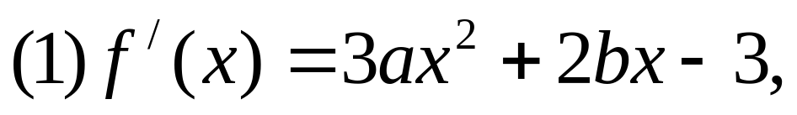
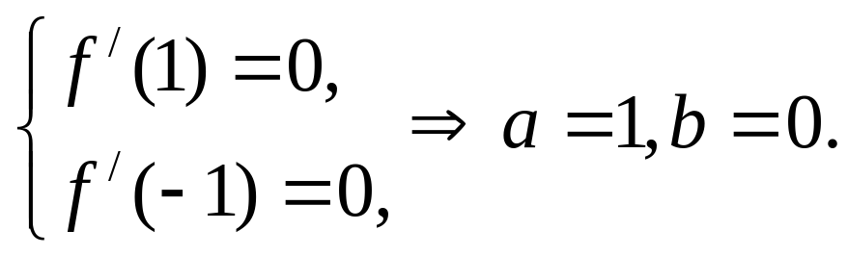
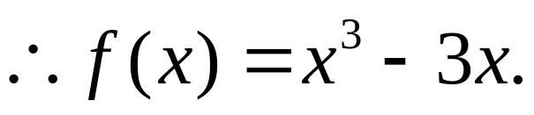
略解：
依题意有

Slide 22
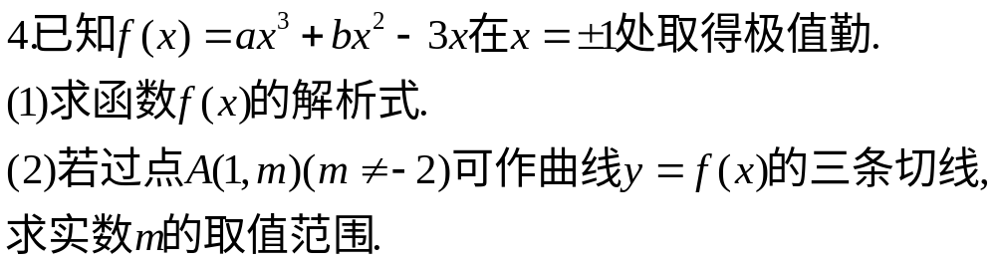
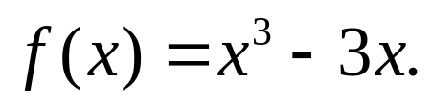
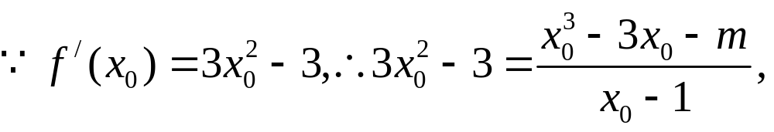
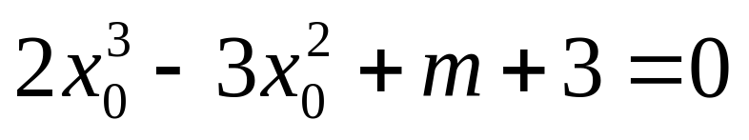
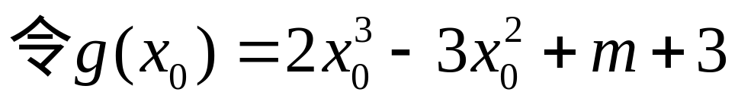
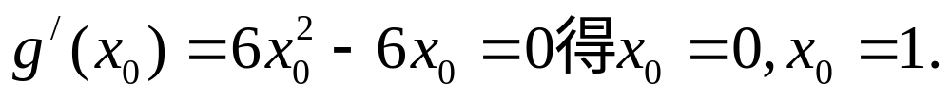
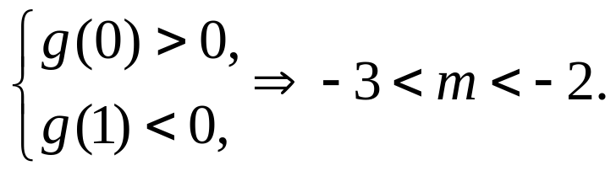
整理得
依题意有此方程有三个根.

Slide 23




















Slide 24




Slide 25



Slide 26

1.3 1.3.2 │ 典例类析

Slide 27


Slide 28
作业：
1.全品
2.小纸片

Slide 29



Slide 30






试做高考题
1.已知函数 ， 在 时取得极值，则 （ ）
A.2 B.3 C.4 D.5
2.设f ’(x)是函数f(x)的导函数，y=f ’(x)的图象如右下的图所示，则y=f(x)的图象最有可能的是 ( )
A B C D

Slide 31







2.函数的定义域为开区间(a,b)，导函数f /(x)在(a,b)内的图象如图所示，则函数f(x)在开区间(a,b)内的极小值点有（ ）
A．1个 B． 2个 C．3个 D.4个

Slide 32










